Slide 1
عنوان پروژه :
دکوراسیون در اتاق خواب

Slide 2
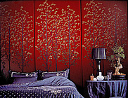
اتاق خواب یکی از جاهای مهم و محل استراحت ، آرامش و کسب انرژی است . بنابراین هرگونه وسایل اضافی مانند تلویزیون ، کامپیوتر و وسایل ورزشی د راتاق خواب اضفی تلقی می شود . حدود یک سوم ازعمرآدمی درخواب میگذرد . اتاق خواب محلی برای رفع خستگی ، تجدید قوای بدن ، نشاط روان و فعالیت بعد از خواب است . اتاق خواب شما باید مكاني گرم و راحت باشد تا شما بتوانيد در پايان يك روز پركار در آن به آرامش برسيد. اتاق خوابي كه فاقد فضايي گرم و راحت با دكوراسيوني مناسب نباشد تنها يك اتاق از اتاق هاي خانه شماست. اتاق خواب شما بايد به قدري دنج و تسكين دهنده باشد كه به محض ورود تمام استرس ها و تنش ها را فراموش كند و تنها به آرامش و استراحت فكر كند. مهم نیست که اتاق خواب شما بزرگ است يا كوچك زيرا اتاق خواب شما به هر اندازه و شكلي كه باشد مي توانيد با اجراي چند تكنيك و رعايت چند نكته مهم در آن اتاق خوبي گرم و دانشين داشته باشيد. براي آموختن اين موارد در اين مطلب با ما همراه شويد.
اتاق خواب

Slide 3
توصیه هایی در مورد اتاق خواب
پنجره ها را باز کنید تا هوا و اکسیژن کافی به داخل اتاق نفوذ کند و در آن جریان پیدا کند .
هنگام شب ، استفاده از نور شمع (وارمر)مناسب است . اگر این مکان وجود ندارد ، برای تنظیم نور از سوئیچ کم و زیاد کننده نور استفاده نمائید.
طیف رنگی از سفید تا شکلاتی برای اتاق خواب مناسب است .
اتاق خواب دارای بزرگترین مبلمان است پس از ایجاد تعادل در آن اهمیت زیادی دارد . برای این منظور از دو پاتختی در دوطرف تخت استفاده کنید (یکی کافی نیست)
بهتر است بالای تخت لبه دار باشد . معمولا جنس چوب که با پوشش نرم پوشیده شده باشد مناسب است .
اتاق خواب خود را مرتب و سازمان يافته نگه داريد. شما نمي توانيد انتظار داشته باشيد در اتاق خوابي كه از شدت بهم ريختگي كف اتاق ديده نمي شود احساس گرما و راحتي كنيد. تمام وسايل و لباس هاي خود را در جاي مخصوص خود قرار دهيد و اتاق را از هرگونه بهم ريختگي دور نگه داريد.

Slide 4
رنگ سقف و دیوار را طوري انتخاب كنبد كه به گرم كردن فضا كمك كنند. رنگ هاي طلايي, قرمز, پرتقالي ، زرد و قهوهای مایل به زرد سبب گرم شدن محيط مي شوند. از رنگ هاي تيره و سرد براي اتاق خواب خود دوري كنيد زيرا اين گونه رنگ ها تا زماني كه هدف شما داشتن اتاق خوابي گرم و راحت است هيچ جايي در اتاق خواب شما ندارند. از دو طيف رنگي در اتاق خواب خود استفاده كنيد طيف روشن تر براي سقف و طيف تيره تر براي ديوارها مناسب است.
چيدمان وسايل اتاق خواب خود را به نحوي انجام دهيد كه فكر مي كنيد بهترين است. اگر اتاق خواب شما كوچك است دقت كنيد كه تنها وسايل ضروري را در آن قرار دهيد و از وسايل كوچك و ظريف و تا حد امكان چند منظوره استفاده كنيد تا از شلوغ شدن فضا جلوگيري شود اما اگر اتاق شما به اندازه کافی بزرگ است، سعی کنید با قرار دادن چند مبل تكنفره راحت و يك قفسه كتاب زيبا محيطي راحت و گرمي را مهيا كنيد. فقط مطمئن شويد كه فضاي كافي در اختيار داريد و براحتي مي توانيد در اتاق خود عبورومرور داشته باشيد و براي اينكه به وسيله اي نخوريد مجبور به تغيير مسير نباشيد.
براي پرده از رنگ هاي خنثي و هماهنگ با رنگ دكوراسيون اتاق استفاده كنيد. حتما شمع هاي زيبا را در دكوراسيون اتاق خواب خود بگنجانيد. زيرا اين عناصر دكوري زيبا نه تنها سبب زيبايي اتاق خواب شما مي شود بلكه به طرز شگفت انگيزي سبب گرماي اتاق خواب شما مي شود.
تا حد امكان از تعدد زياد كوسن هاي زيبا و نرم براي تزئين تخت خواب خود استفاده كنيد زيرا كوسن ها مي توانند احساس راحتي و گرما را تواما به فضاي اتاق خواب القا كنند

Slide 5
نور دراتاق خواب
نور در اتاق خواب یکی از عناصر اصلی در آن به شمار می آید . چرا که نوع نورپردازی و همچنین شدت نور تاثیر بالیی در ایجاد آرامش و راحتی در افراد دارد.
یک نور بسیار ملایم برای شب ها، باعث می شود تا شما به راحتی خوابتان ببرد و یک خواب راحت و آسوده داشته باشید. همچنین یک نور قوی باعث می شود شما صبح ها با انرژی و شاداب از خواب خود بیدار شوید . مهمترین چراغ و نور در اتاق خواب چراغ هایی است که در کنار تخت خواب است. این چراغ ها برای زمانی کارایی دارند که یکی از شما می خواهید کتاب بخوانید یا تلویزیون تماشا کنید و فرد دیگری می خواهد بخوابد. برای قرار دادن این چراغ ها شما می توانید از دیوار پشت تخت استفاده کنید و چراغ را روی دیوار نصب کنید. دقیقاً مشابه چراغ هایی که در هتل ها وبالای تخت از آن ها استفاده می شود. برای این کار از یک دیوار کاذب هم می شود استفاده کرد. چراغ ها را می توانید با استفاده از این دیوار پشت آن نصب کرد. یا ساده ترین راه آن است که از چراغ های خواب روی میز کنار تخت یا همان چراغ خواب رومیزی استفاده کنید.

Slide 6
اگر از چراغ های پشت تخت استفاده می کنید این نکته را باید مورد توجه قرار دهید که ارتفاع چراغ ها پشت سرتان نباید زیاد باشد. اگر از تختخواب دو نفره استفاده می کنید حتماً آنها را جدا کنید و کلید را هم به صورت جدا قرار دهید . اگر هم به سراغ چراغ خواب های رومیزی رفته اید دقت کنید که ارتفاع آنها طوری تنظیم شود که نور مستقیم به صورت شما نخورد. اما راه حل های دیگری هم هست که شما می توانید در نور و تنظیم آن در اتاق خوابتان استفاده کنید.

Slide 7
توصیه های نورپردازی در اتاق خواب
از کلیدهای دیمر یا همان تنظیم کنند های نور در اتاق خوابتان استفاده کنید. از این کلیدها حتی برای چراغ اصلی اتاق خواب هم می توانید استفاده کنید. بدین ترتیب شما می توانید نور را به دلخواه تنظیم کنید.
اگر نور خورشید که از پنجره اتاق داخل می شود مستقیم به صورت شما می خورد و باعث اذیت شما می شود، راه کار این است که از پرده های حصیری یا کرکره ای استفاده کنید تا از این مشکل نجات پیدا کنید.
کلید چراغ ها را در کنار در ورودی اتاق قرار دهید تا به هنگام وارد شدن و همین طور خارج شدن از اتاق بتوانید چراغ ها را روشن و خاموش کنید. کلید چراغ ها را علاوه بر کنار در، کنار تختخواب هم بگذارید. بدین ترتیب شما دیگر نیازی به این ندارید که برای خاموش کردن چراغ ها از تخت خواب بیرون بیایید.
اگر از صندلی در اتاق استفاده می کنید، ارتفاع آنها مشکل برای شما ایجاد می کند. سعی کنید از صندلی های کوتاه افقی استفاده کنید. در غیر اینصورت سایه آنها روی صورت شما می افتد.
از شمع در اتاقتان استفاده نکنید. البته تا زمانی که مطمئن نشده اید قبل از اینکه خوابتان ببرد آن را خاموش خواهید کرد.
اگر چراغ آویزان در نقطه ای است بین دیوار و پنجره مطمئن باشید هرکاری که شما انجام می دهید را همسایه شما از پنجره خواهد دید.

Slide 9
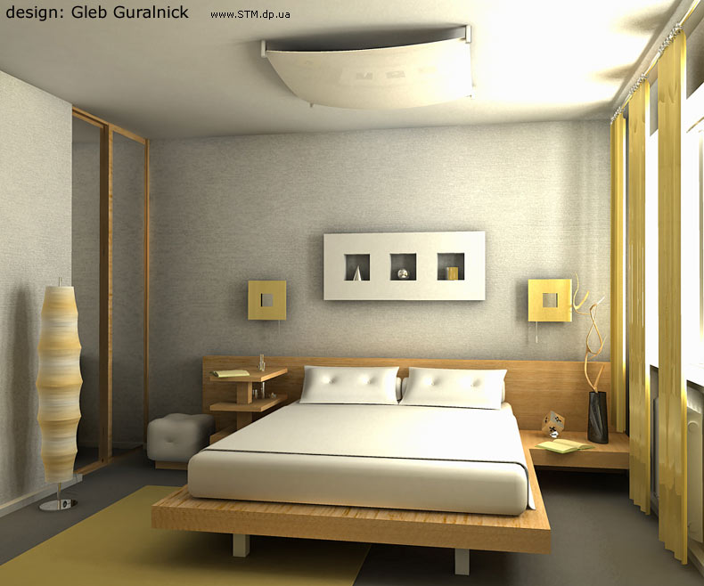
کاربرد اتاق خواب

Slide 10
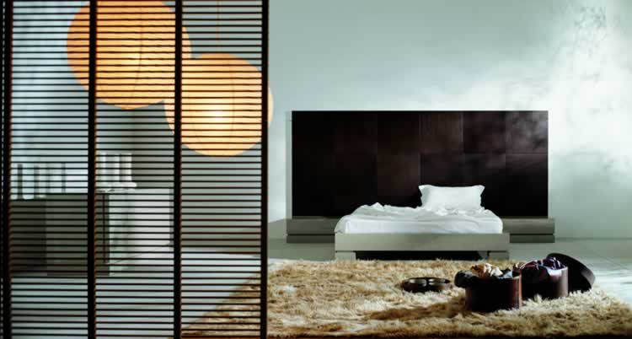
اتاق خواب شرایط لازم برای مطالعه ، تفکر ، عبادت کردن و یا استراحت برای بزرگسالان و برای کودکان استراحت ، بازی ، انجام تکالیف مدرسه وانجام کارهای هنری ...ایجاد میکند.
خصوصی ترین و آرامترین بخش خانه در قسمت ساکت و دور از مزاحم
فضایی برای خلوت کردن و با خود بودن

Slide 11
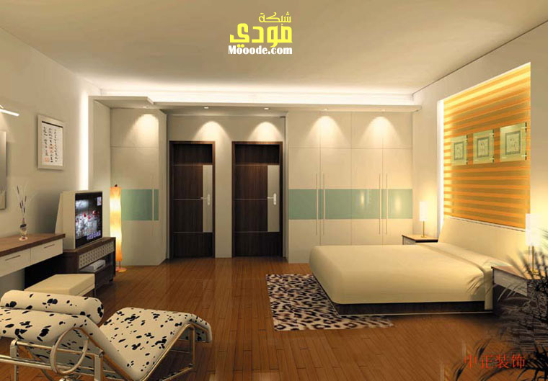
موقعیت قرارگیری اتاق خواب
انواع اتاق خواب شامل : اتاق خواب کودک ، اتاق خواب اصلی، اتاق مطالعه و گاه شامل اتاق مهمان می شود . ضمن نزدیکی به فضای نشیمن وآشپزخانه معمولا به صورت مستقل و دور از فضای پذیرایی مهمان باید طراحی گردد . به حمام و سرویس دسترسی نزدیک داشته باشد . آفتاب گیر بوده از دید و منظره خوبی برخوردار باشد و به خوبی تهویه شود .

Slide 12
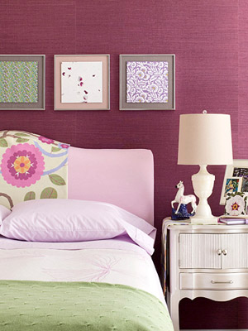
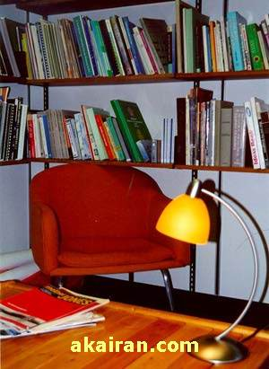
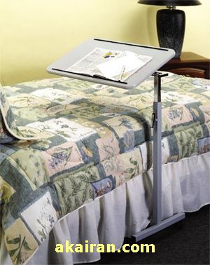
به جهت وسعت کم زیربنا در ساختمانهای جدید ، پیشنهاد می شود ، فضای خواب به گونه ای طرح گردد تا در عین تامین آرامش لازم فضای خواب ، عملکردهای دیگری نظیر مطالعه، خیاطی و . . . در آن امکان پذیر باشد . در حقیقت با این عمل وسعت فضای زندگی را افزایش داده بدون اینکه مقدار زیر بنا در حد قابل ملاحظه افزایش یابد .
طراحی فضای خواب

Slide 13
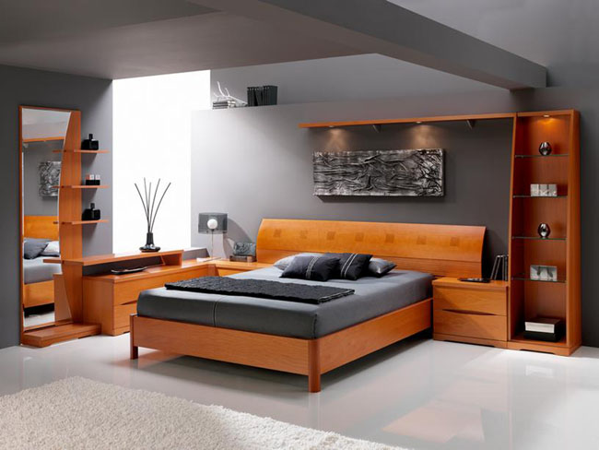
در واحد های مسکونی 2طبقه معمولا بخش خواب درطبقه اول طراحی می شود . در مکان یابی اتاق خواب ، بهتراست اتاق خواب اصلی از اتاق خواب های دیگر استقلال نسبی داشته باشد به همین جهت ، در بعضی طرح ها اتاق خواب اصلی در طبقه همکف و اتاق خواب های دیگر درطبقه ی اول مکان یابی می شود .
در صورتی که برای خواب مهمان ، اتاق مستقلی مورد نیاز باشد بهتر است این اتاق در نزدیکی ورودی و فضاهای زندگی خانوادگی باشد تا ضمن استفاده برای مهمان ، به عنوان یک اتاق دنج برای مطالعه ، انجام کارهای روزانه بتواند دراختیارخانواده نیز قرار گیرد .

Slide 14
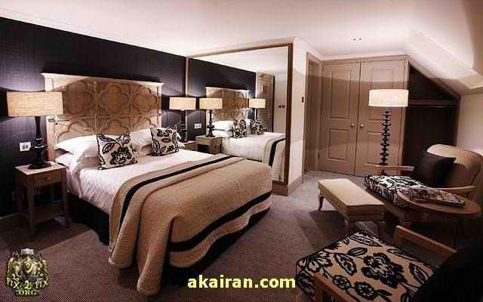
بزرگی وکوچکی این فضا به عملکردها و وسایل متفاوت مورد استفاده در آن بستگی دارد. اگر فقط برای خواب مورد استفاده قرار گیرد ابعاد آن کوچکتر از زمانی خواهد بود که عملکرد دیگری مثل مطالعه ، نشیمن و یا کار به آن اضافه گردد. نحوه قرار گیری تختخواب ، وسایل و قفسه ها نیزدرابعاد فضای خواب موثر هستند لذا باید هنگام طراحی با توجه به نوع وسایل مورد نیاز، قفسه های لازم، گردش کار مطلوب وفضای شده کمتر ، طرح بهینه انتخاب شود .
ابعاد فضای خواب
اندازه اتاق خواب بسته به تعداد افراد استفاده کننده ، نوع فعالیت ها،مبلمان ولوازم مورد نیاز معمولا از12-20متر تغییر میکند.

Slide 15
رنگ دراتاق خواب
استفاده از رنگهادرفضای خواب بسیار گسترده است واز محدودیت خاصی برخوردار نیست.
استفاده از رنگ در فضای اتاق ها بیشتر به شخصیت فردی بستگی دارد وهر فردی با توجه به روحیات خود نسبت به رنگهای مختلف واکنش نشان میدهد .
استفاده از رنگهای کلاسیک مانند قرمز،مشکی ،بنفش ،نارنجی به صورت مجزا در اتاق خواب های اصلی رواج پیدا کرده است .
استفاده ازرنگهای صورتی ،نارنجی ،قرمز،بنفش برای خواب کودکان دختر مناسب تر است زیرا این رنگها باعث افزایش تحرک وجنب وجوش در کودکان دختر می شود.
و استفادهاز رنگهای آبی روشن ،سبز،کرم قهوه ای دراتاق کودکان پسر باعث کاهش تحرک وجنب وجوش در آنها می شود.

Slide 16
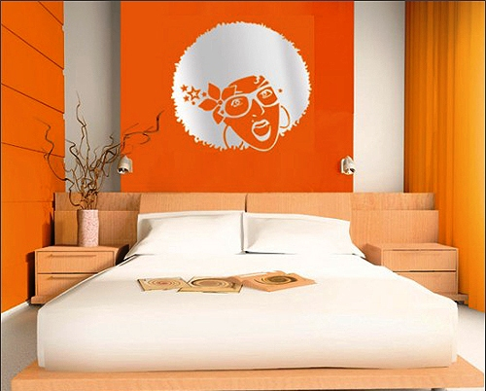
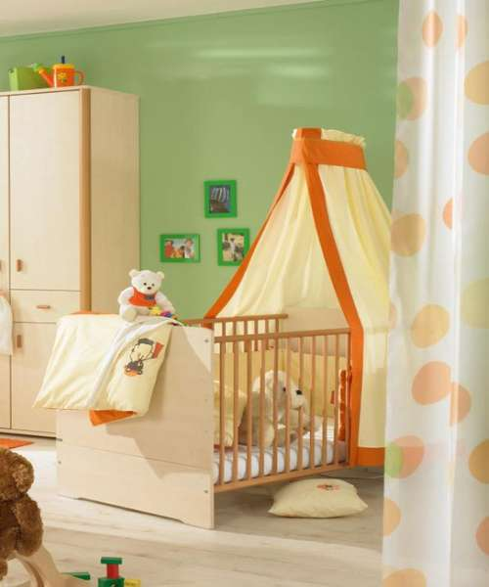

Slide 17
نور در اتاق خواب
اتاق خواب از آن اتاق هایی است که نور یکی از اصلی ترین اجزای آن است و رکن اساسی آن به حساب می آید.
یک نور بسیار ملایم برای شب ها، باعث می شود تا شما به راحتی خوابتان ببرد و یک خواب راحت و آسوده داشته باشید. همچنین یک نور قوی باعث می شود شما صبح ها دچار مشکل بالا نشوید و برای پوشیدن لباس لازم نباشد اتاق خوابتان را ترک کنید. مهمترین چراغ و نور در اتاق خواب شما چراغ هایی است که در کنار تخت خواب است. این چراغ ها برای زمانی کارایی دارند که یکی از شما می خواهید کتاب بخوانید یا تلویزیون تماشا کنید و فرد دیگری می خواهد بخوابد. برای قرار دادن این چراغ ها شما می توانید از دیوار پشت تخت استفاده کنید و چراغ را روی دیوار نصب کنید. دقیقاً مشابه چراغ هایی که در هتل ها وبالای تخت از آن ها استفاده می شود. برای این کار از یک دیوار کاذب هم می شود استفاده کرد. چراغ ها را می توانید با استفاده از این دیوار پشت آن نصب کرد. اگر استفاده از هیچکدام از این ها را قبول ندارید و توانایی اجرای آن را ندارید می توانید از ساده ترین راه یعنی چراغ های خواب روی میز کنار تخت یا همان چراغ خواب رومیزی استفاده کنید.

Slide 18
اگر از چراغ های پشت تخت استفاده می کنید این نکته را باید مورد توجه قرار دهید که ارتفاع چراغ ها پشت سرتان نباید زیاد باشد. اگر از تختخواب دو نفره استفاده می کنید حتماً آنها را جدا کنید و کلید را هم به صورت جدا قرار دهید . اگر هم به سراغ چراغ خواب های رومیزی رفته اید دقت کنید که ارتفاع آنها طوری تنظیم شود که نور مستقیم به صورت شما نخورد.

Slide 19
اتاق خواب والدین (اصلی)
اتاق خواب اصلی می تواند شامل 5 حوزه باشد:
1 - خواب
2 - محل نشیمن
3 - کمدهای لباس
4 - رخت کن
5 – حمام
در طراحی این اتاق باید به توازن اندازه هرقسمت و روابط منطقی آنها توجه شود . درصورت وسیع بودن اتاق خواب میتوان بخش خواب و نشیمن را با استفاده از شومینه یا مبلمان از هم تفکیک نمود .
فضای رختکن وکمدهای لباس خود میتواند جزئیاتی شامل : (( دستشویی ، میز توالت ، آینه ، حوله و. . . باشد .
نکته : این فضاها باید با مصالح قابل شستشو ساخته شده تا به خوبی قابل شستشو باشند .

Slide 20
- در خانه های کوچک برای مجموعه ی اتاق های خواب ، از یک سرویس بهداشتی به طور مشترک استفاده می شود.
- اتاق خواب اصلی ، برحسب مورد می تواند دارای یک سرویس کامل بهداشتی (شامل:وان،دوش و توالت) و یا دارای یک رختکن و دوش ساده باشد.

Slide 21
عکس هایی از اتاق خواب اصلی

Slide 30
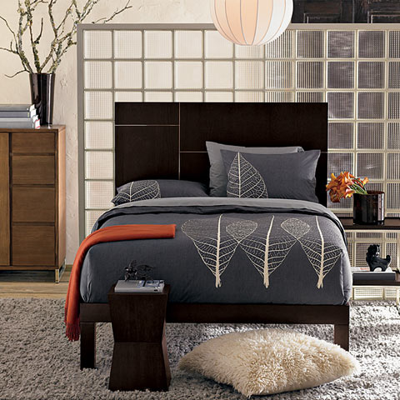

Slide 31
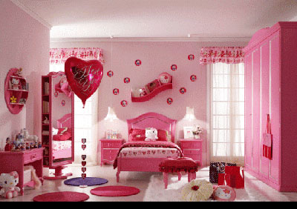
اتاق خواب فرزندان
خواب فرزندان می تواند به صورت یک مجموعه واحد و مرتبط (شامل:اتاق های خواب ، حمام و توالت) درنظر گرفته شود.
استقرار کمدها در بدنه حمام می تواند مانع انتقال صدای حمام به اتاق ها شود .
پیش بینی پنجره های مناسب ، ضمن تامین نور به تامین دید و منظره اتاق کمک می کند .
وجود 2 پنجره در بدنه های مختلف می تواند به کوران طبیعی و تهویه اتاق کمک نماید .
هر اتاق معمولا شامل تخت خواب ، کمد لباس و میز تحریر است.
ومساحت اتاق خواب فرزندان بین 12تا 15 متر متغیر است.

Slide 32
اتاق خواب کودکان نیاز به طراحی نوری متفاوت از اتاق خواب بزرگسالان دارد. اما باید حواستان باشد، این مدل را با بزرگتر شدن کودکتان تغییر دهید. برای طراحی نور اتاق کودکان شیوه های مختلفی است. استفاده از چراغ های مختلف برای کودکان با نقش های رنگی. راه های زیر هم به شما کمک می کند.
برای اتاق کودکانتان هم می توانید از کلیدهای دیمر استفاده کنید. این کار می تواند جو اتاق را طوری تنظیم کند که کودکان احساس خواب آلودگی کنند و راحت تر و زودتر به خواب بروند.
اگر در اتاق کودکانتان تلویزیون یا کامپیوتر وجود دارد به آنها اجازه ندهید در تاریکی کامل از آنها استفاده کنند. برای چشم آنها بهتر است از یک نور ملایم استفاده کنید. استفاده از دیمر یا کنترل کننده نور در این مورد نیز خوب است. همچنین از چراغ رومیزی هم برای این کار استفاده کنید.
از چراغ های دیواری به جای آباژور یا چراغ های پایه دار برای اتاق استفاده کنید. ممکن است کودکتان با آن برخورد کند و ...

Slide 33
میز تحریرهای زیر تختخوابی برای فرزندان
میز تحریرهای زیر تختخوابی یکی از مهمترین راههای استفاده بهینه از فضا در یک اتاق، آن هم با وسعتی کم و کاربردهای بسیار، استفاده از ارتفاع موجود است.
این ارتفاع شامل فاصله سقف تا کف بوده و با توجه به این که این فاصله در معماری جدید ایرانی ۲۸۰ تا ۲۹۰ سانتیمتر است ، هنوز امکان مانور دکوراسیونی بسیاری وجود دارد و از این طریق می توان پاره ای از نیازهای دکوراسیونی-کاربردی را برآورده نمود . البته این نیازها رابطه مستقیمی با شرایط مالک و یا مالکین اتاق و موقعیت فضا دارد. در این جا نیز هدف ما ارائه راهکار برای اتاق خواب کوچک فرزند محصل خانواده از طریق لوازم دکوراسیونی کم جا است.
از آنجا که نیاز بچه ها به خصوص محصلین در اتاقشان تنها به فراهم شدن محل خوابی مناسب خلاصه نمی شود و همچنین محققین امور تحصیلی دانش آموزان، همواره به اختصاص فضائی مخصوص انجام تکالیف و مطالعه درسی و غیر درسی توصیه می کنند، شما نیز می توانید به راحتی با انتخابی صحیح برای دکوراسیون اتاق فرزندتان ، هم بستری راحت و آرام برای خواب او به ارمغان آورید و هم مکانی برای انجام امور مدرسه اش فراهم کنید.

Slide 34
از قدیم الایام کاربرد تخت های دو طبقه برای اتاق مشترک دو فرزند خانواده بسیار رایج بوده است ، ولی در نمونه هایی که در تصاویر ملاحظه می کنید این گونه تخت های طبقاتی تنها برای یک نفر قابل استفاده است و فضای زیرین آن به جای تختخواب دیگر، به اتاق کار کوچکی مبدل شده است.
مزیت دیگر این قبیل ترکیب ها این است، در صورتی که شما دارای دو فرزند و یا بیشتر باشید و امکان اختصاص تنها یک اتاق به همگی آنها وجود داشته باشد، می توانید با در نظر گرفتن وسعت فضای اتاق و ابعاد سرویس انتخابی، به تعداد فرزندانتان از این گونه ترکیب ها تهیه کرده و در هر گوشه از اتاق قرار دهید. به این ترتیب نه تنها دیگر نیازی به تهیه میز تحریر و کمدی جداگانه برای هر یک از آنها نیست، بلکه با این شرایط شما برای هر یک از بچه ها تنها به میزان وسعت یک تختخواب از سطح کف اتاق را اشتغال کرده اید. در تصویر ترکیب کاملی از میز تحریر، کمد و تختخواب را ملاحظه می کنید.

Slide 35
در این ترکیب به جهت آنکه سطح میز تحریر به صورت کشویی به هنگام لزوم از فضای زیر تختخواب بیرون آمده و مورد استفاده قرار می گیرد، ارتفاع زیادی برای تختخواب در نظر گرفته نشده است، زیرا دانش آموز برای انجام کار در پشت میز نیاز به نشستن در فضای زیر تختخواب را ندارد بلکه کافی است سطح میز را بیرون کشیده و به مطالعه مشغول شود و در پایان کار نیز با داخل کردن سطح کشویی در محل معین در زیر تختخواب دیگر اثری از میز تحریر به چشم نمی خورد . تنها مسئله ای که به هنگام انتخاب و یا سفارش ساخت چنین مدلی باید مورد توجه قرار گیرد این است که وجود فضائی خالی حدود ۱ الی ۵/۱ متر در کنار تختخواب برای بیرون آمدن سطح میز کشویی ضروری است. در این تصویر ترکیب کامل دیگری از این لوازم دکوراسیونی کم جا را ملاحظه می کنید. در این مدل، تختخواب در ارتفاع ۱۷۰ سانتیمتری از زمین قرار گرفته و کلیه لوازم واقع در زیر آن شامل میز تحریر و دراور، از یکدیگر و از تختخواب جدا هستند. یعنی به راحتی می توان با تغییر شرایط محیطی هر یک از آنها را به صورت جداگانه در هر گوشه از اتاق استفاده کرد. در واقع ابعاد کلی آنها به گونه ای در نظر گرفته شده است که امکان قرارگیری آنها در کنار هم و در نهایت در زیر تختخواب وجود داشته باشد. ابعاد کلی این ترکیب عبارت اند از: (طول ۲۰۰ سانتیمتر)× (عرض ۱۰۵ سانتیمتر)× ( ارتفاع ۱۷۰ سانتیمتر)

Slide 36
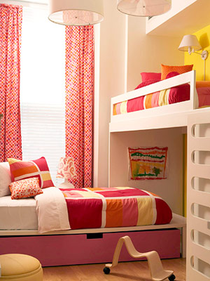
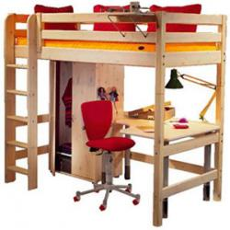
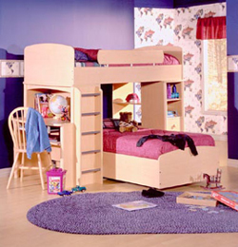
در ترکیب زیر، تخت در نزدیکترین ارتفاع ممکن به سقف قرار گرفته و توسط چهار عدد پایه و ستون های محکم و مطمئن به دیوار و در نهایت به زمین نصب شده است. به این ترتیب فضای زیرین آن نیز، با گذاشتن میز تحریر، دراور و کمد به اتاق کاری مجزا و متحرک اختصاص یافته است ، به این معنا که این قسمت از اتاق در یک مقطع عرضی به دو نیمه غیرمساوی تقسیم شده است.

Slide 37
نکته : انتقال تختخواب به نزدیکی سقف اتاق به طور قطع با هدف اختصاص فضای زیرین آن به میز تحریر می تواند انجام نگیرد بلکه هنگامی که فضای خالی اتاق برای قرار دادن لوازم و وسائل دیگر و همچنین بازی کردن بچه کافی نباشد ، هم می توان از این روش استفاده نمود .

Slide 38
توصیه هایی در مورد اتاق خواب فرزندان
اگر می خواهید برای کودکتان چیدمانی زیبا و بی نظیر آماده کنید به عوامل متعددی توجه داشته باشید
ایمن بودن یکی از مهمترین نکاتی است که باید در وهله اول مورد توجه قرار دهید.
گام بعد استفاده از رنگ های شاد یا تصاویر رنگارنگ ، پرده های زیبا و یا روتختی های با تصاویر و رنگارنگ ، تا فضایی سرگرم کننده و دلنشین برای کودک ایجاد شود .
سعی شود برای رنگ اتاق ها از رنگ های شاد و جذاب استفاده شود .
برای رنگ کردن یک دیوار می توانید از چند رنگ استفاده کنید به اینصورت که اول دیوار را به رنگ سفید درآورید و با نوارچسب های مخصوص روی دیوار مربع ها یا مستطیل هایی به وجود آورید . سپس داخل این اشکال را رنگ کرده و بعد از اتمام کار نوارچسبها را جدا نماییم . تا به این صورت به اتاق کودک خود جلوه خاصی ببخشید.

Slide 39
در محل تعویض نوزاد یک آیینه قوس دار توجه بچه را به خود جلب می کند و کار عوض کردن بچه که معمولا به سختی انجام می گیرد به راحتی انجام می پذیرد .
تعبیه کردن تعدادی کابینت چوبی در قسمت های غیر قابل استفاده مانند فرو رفتگی ها فضای مناسب زیادی را به وجود می آورد .
کابینت هایی با سبد ها یا کشوهایی که بیرون می آیند و به بچه امکان دسترسی به اسباب بازی هایش را می دهد از طرفی می توان لباسها و کفش های کودک را نیز در آن جای داد
از فرش های کوچک با طرح های متنوع ولی مرتبط استفاده کنید . این کار هم به صرفه تر است هم می توانید فضای بازی متنوعی برای کودک بوجود آورید .درضمن یکی از آنها کثیف شود لازم نیست یک فرش بزرگ را شستشو دهید

Slide 40
رنگ کردن یک کادر به رنگ متضاد و در ابعاد بزرگتر از تابلویی که دارید روی دیوار باعث می شود که تابلوهای کوچک بزرگتر و برجسته تر نسبت به دیوار نمایش داده شوند که البته به این صورت زیبا تر به نظر می رسد .
نوشته های روی دیوار با استفاده از کاغذ های پشت چسبدار و کاتر پلات . می توانید آنها را تهیه کرده که این روش مناسبی برای منحصر به فرد کردن اتاق کودک است

Slide 41
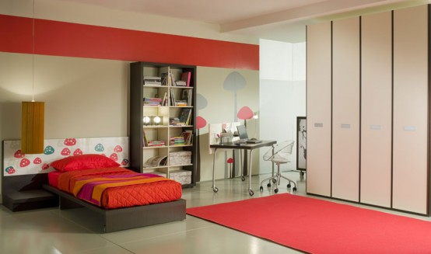
عکس هایی از اتاق خواب کودک

Slide 42
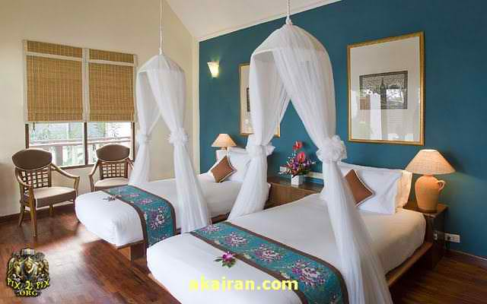

Slide 44
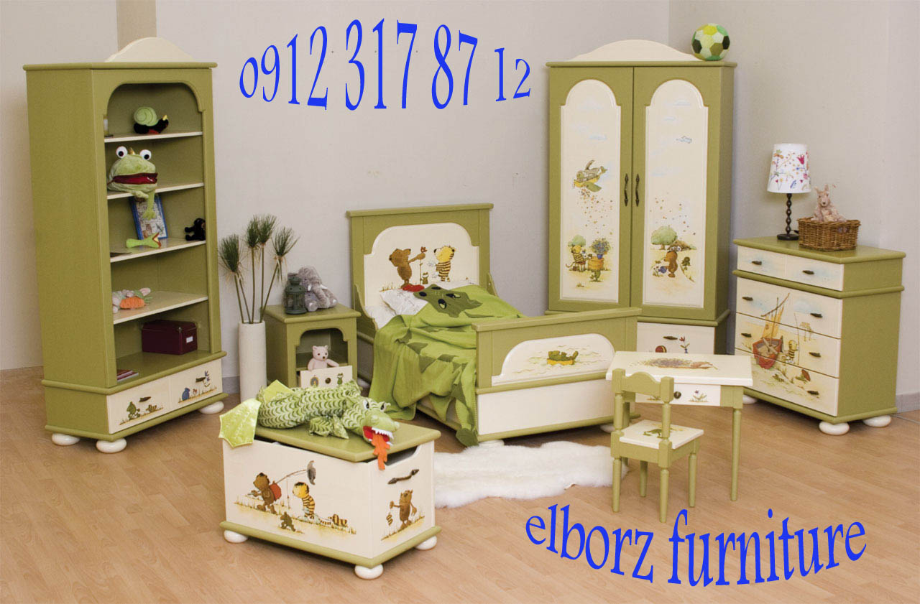

Slide 45
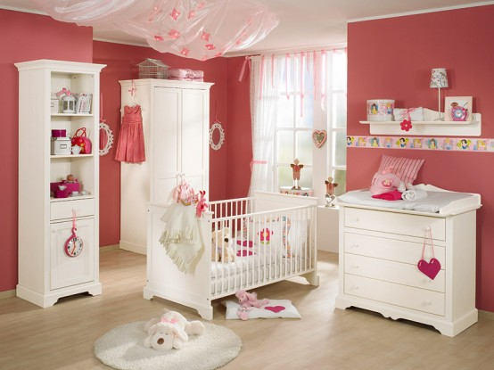

Slide 46
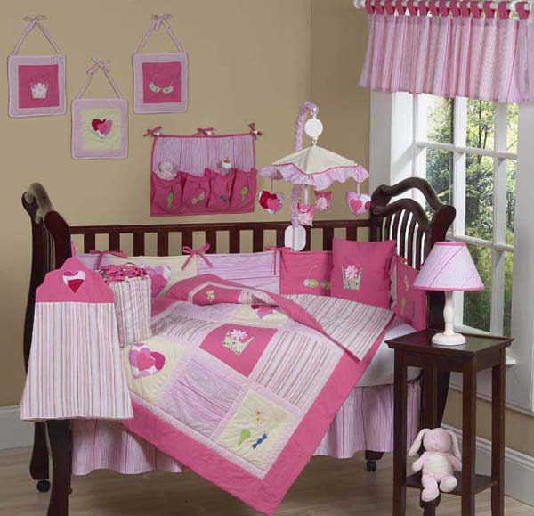

Slide 47
مبلمان اتاق خواب
بهتر است طراح محل قرار گیری تخت خواب را در موقعیتی پیش بینی کندکه مستقیما در مقابل در ورودی اتاق و در معرض دید نباشد
تخت خواب نباید چسبیده به پنجره اتاق باشد ، و در عین حال بتوان از دید و منظره بیرون استفاده کرد .
استفاده از دو یا یک پا تختی در کنار تخت باید پیش بینی شود روی انها وسایل تزیینی قرار داه تا انرژی را کامل کند .
کمد و جالباسی در اتاق خواب باید نزدیک تخت تعبیه شود اما وجود آنها نباید اختلالی در رفت و آمد و استفاده بهینه از اتاق را بگیرد .
استفاده از موکت ، قالیچه ، فرش و. . . در فضای اتاق باعث ایجاد فضایی دل نشین را میکند و در اتاقهای فرزندان باعث ایجاد محلی برای بازی و تفریح آنها با دوستانشان می شود.
نکته : اتاق خواب دارای بزرگترین مبلمان است پس ایجاد تعادل درآن اهمیت زیادی دارد

Slide 48
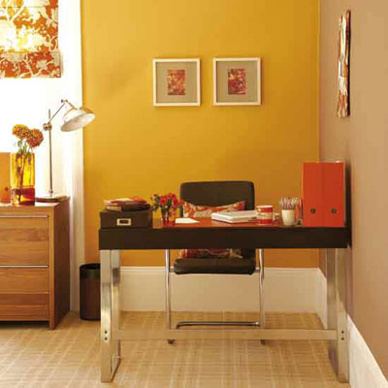
اتاق کار یا اتاق مطالعه
در خانه های معمولی از اتاق های خواب و نشیمن به منظور مطالعه استفاده می شود . درخانه های بزرگ تر فضای مستقل را می توان به کتابخانه ومطالعه اختصاص داد .
-این قسمت ممکن است با اتاق کار پدر یا مادر ادغام شود .
-این فضا میتواند در نزدیکی ورودی ونشیمن قرار گیرد .

Slide 49
چیدمان صندلی در اتاق کا ر
پشت سر شما حتما دیوار وجود دارد .
سمت چپ میزتان را با استفاده از یک آباژور ایشتاده بلند زیبا کنید . در صورتی دیوار سمت چپ میز شما قرار ندارد و یا به عبارتی شما در گوشه اتاق قرار ندارید و فقط یک راه عبور برای خود دهید که سمت راست میز شما می باشد . (صندلی شما معمولا در مسط میز قرار دارد)
آباژور علاوه بر مسدود کردن مسیر نور بسیار مناسبی برای کار و فعالیت شما نیز ایجاد می کند .

Slide 50
چیدمان میز در اتاق مطالعه
میز شما باید طوری قرار گیرد که به کل فضا دید داشته یاشد و به آن مسلط یاشید . در واقع میز نقطه فرماندهی شماست !
میز کار باید کاملا روبروی در و در وسط عرض نباشد .
بهتر از میزهایی استفاده شود که از روبرو پای شما دیده نشود .
نکته : در موارد زیادی طراحان دکوراسیون میزها را طوری در فضا طراحی می کنند که میز و صورت شما فنگ شویی مناسب نمی باشد و باعث کاهش موفقیت کاری می شود .

Slide 51
برای اتاق مطالعه می توان از رنگهای قهوه ای روشن ، سبز روشن استفاده نمود. همچنین از آبی تیره برای اتاق های رسمی ، اتاق مطالعه و حتی کتابخانه بسیار مناسب است . نکته : رنگ آبی در سطح وسیع محیط را غم انگیز می کند .
رنگ اتاق مطالعه

Slide 52
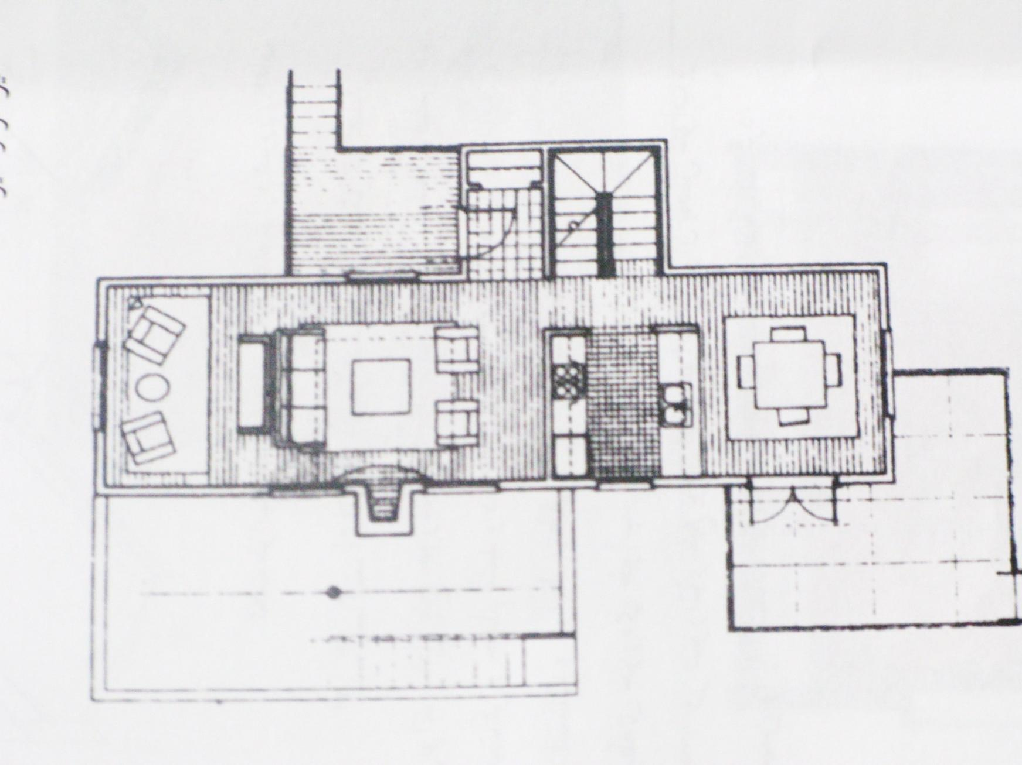

Slide 53
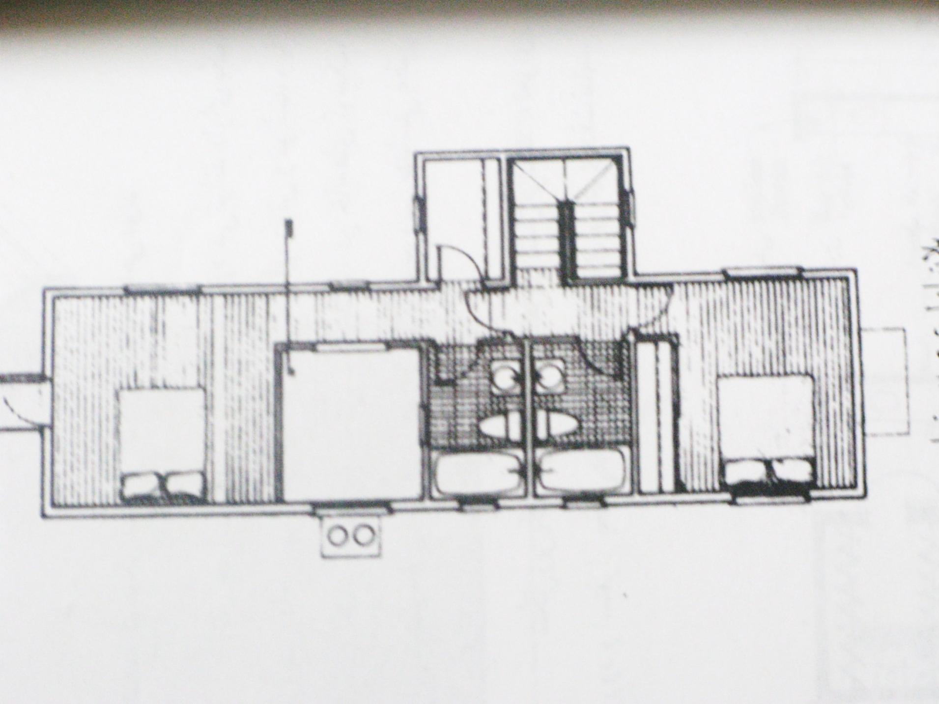

Slide 54
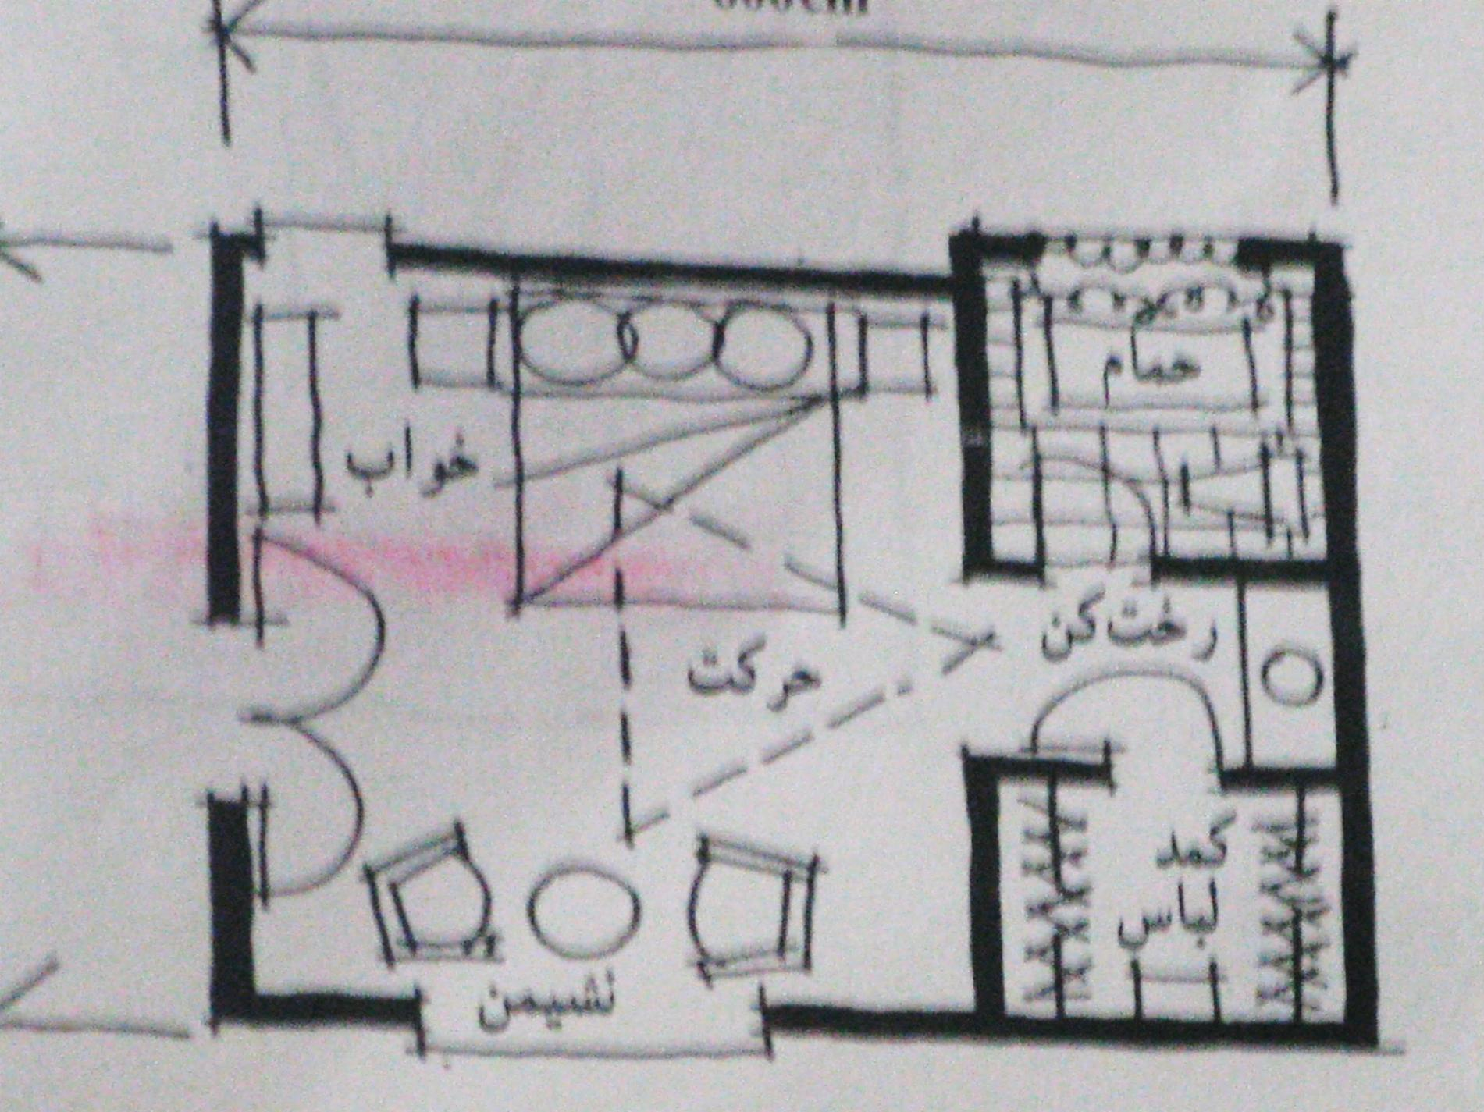

Slide 55
ابعاد تخت های دوطبقه

Slide 57
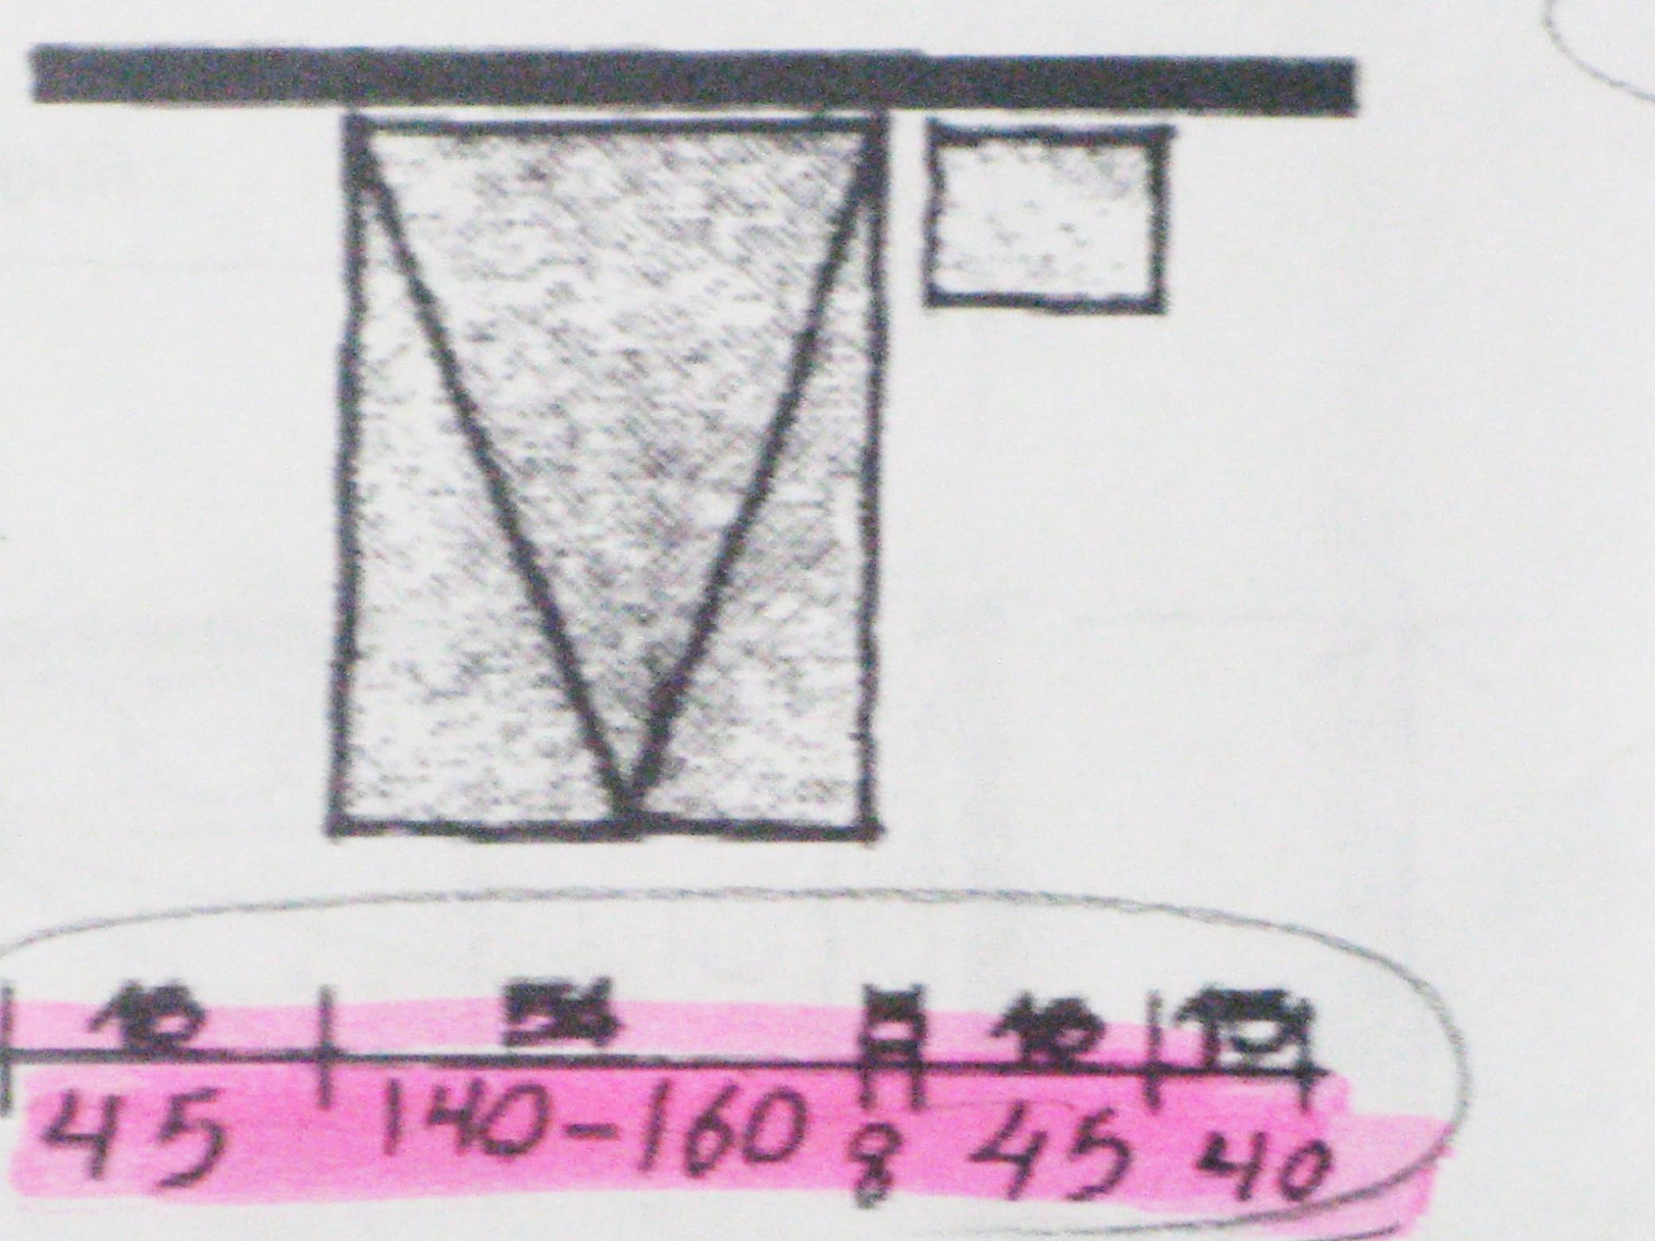

Slide 58
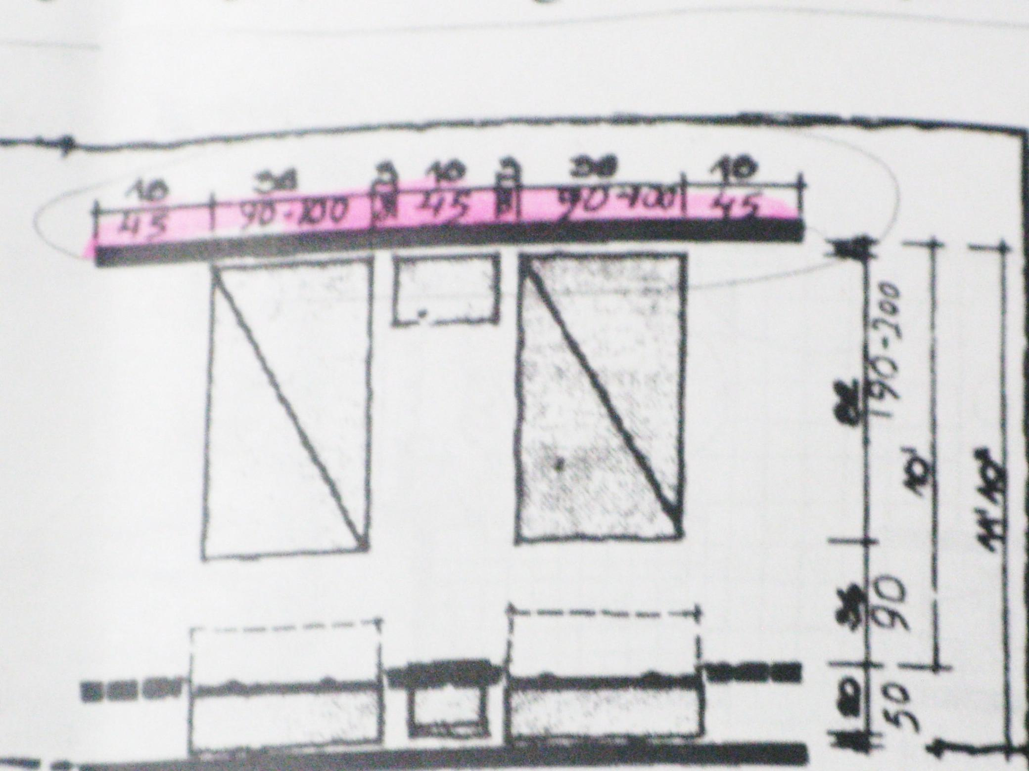

Slide 59
ابعاد استاندارد تختخواب

Slide 60
ابعاد قفسه ، صندلی و کاناپه

Slide 62
در ادامه عکس هایی زیبا از چیدمان اتاق خواب نمایش داده می شود

Slide 65
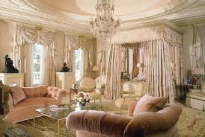

Slide 77
اصولا در اتاق خواب به علت اینکه یک فضای خصوصی است و فضای خصوصی برای هر شخص تفاوت های مختلفی دارد لذا محیط آن دارای تنوع زیادی است به همین ترتیب مصالح و متریال های مورد استفاده از تنوع زیادی برخوردار است. به عنوان مثال انواع کاغذ دیواری-پارکت-کفپوش-رنگ های مختلف پرده و تنوع در کمد و میز توالت و تخت خواب کاغذ دیواری:پوششی که دارای تنوع طرح و رنگ برای کاربری های مختلف است و قابلیت های مختلف دارد،مثلا کاغذهای قابل شستشو-کاغذهای سه بعدی و ... . به عنوان مثال کاغذ دیواری راش آلمان-کاغذ SKIN اسپانیا-کاغذ هارمونی ایران
مصالح مورد استفاده در اتاق خواب:

Slide 78
پرده : پوششی که از آن برای تنظیم نور در فضاهای نورگیر استفاده می شود که امروزه مدل های مختلفی برای فضاهای مختلف دارد . پرده های نخی و سلطنتی - پرده های کرکره - پرده های پلیسه پارکت : پوشش کف که از بافت چوب در آن استفاده شده و در فضاهای مختلف بسته به نوع آن استفاده می شود که ضخامت آن از 1سانتی متر تا 3سانتی متر متغیر است. پارکت cornetex آلمان-پارکت Vinflex
کفپوش:روکش های PVC یا لمینیت که ضخامت آن از پارکت کمتر است و امروزه با بافت های مختلف وجود دارد اما نحوه اجرای آن با پارکت متفاوت است و از این محصول برای فضاهای ورزشی نیز استفاده می کنند. کفپوش Vinflex-کفپوش ایران - برای فضاهای نشیمن و پذیرایی متریال های فوق قابل استفاده است که توضیحات فوق شامل این بخش نیز می شود،منتهی برای فضاهای نشیمن طرح و فرم مبلمان و نحوه نورپردازی و ترکیب رنگ فضا یکی از آیتم های مهم در طراحی این فضاها هستند.

Slide 79
متریال جدید مورد استفاده در کف اتاق های خواب و نشیمن
موکت های تایلی
معرفی
موکت های تایلی نوآوری جدیدی از انواع کفپوش ها و جایگزین مناسبی برای فرش ها محسوب می شود . این موکت ها قطعات مربع شکل و مدولاری هستند که در طیف وسیعی از بافت ، رنگ و ضخامت تولید می شوند .
دلایل استفاده
امروزه از طراحان داخلی اینکه چرا از موکت های تایلی استفاده می شود ، سوال پرسیده شد که پاسخ آنها این است که موکت های تایل این امکان را برای شما فراهم می کنند که کفپوش خود را در رنگ ها ، طرح ها و جنس های مختلف انتخاب کنید . شما می توانید بنا به سلیقه خود بسته یه رنگ آمیزی فضای مورد نظرتان از ترکیب رنگ ها و طرح های مختلف به طرح خاص نهایی خود برسید

Slide 80
صرفه جویی در هزینه
یکی دیگر از برتری موکت ها تایلی این است که در هنگام آسیب دیدگی ، شما مجبور به تعویض کل کف پوش که هزینه بالایی را شامل می شود ، نیستید .
شما با جایگزین کردن تایل آسیب دیده با تایل سالم در کوته ترین زمان و کمترین هزینه می توانید این مشکل را مرتفع کنید و تایل جدید بعد از گذشت مدتی هماهنگی مورد نظر را با بقیه تایل ها به دست خواهد آورد

Slide 81
برخی از ویژگی های متمایز موکت های تایلی
تهیه شده از الیاف نایلون و پلی پروپیلن
لایه زیرین PVC بوده که مقاوم در برابر آب است
ضد الکتریسیته ساکن و ضد اشتعال
مقاوم در برابر سایش ، خاک و لکه
دارای رنگ ثابت و تنوع نامحدود رنگ
ماهیت انعطاف پذیر جهت قرار گیری زیر مبلمان و مناطق با ترافیک بالا
قابل استفاده در مکانهای اداری ، مسکونی ، تجاری و . . .

Slide 82
راهنمای نصب سریع و آسان موکت های تایلی
لوازم مورد نیاز
1 – تیغ موکت بری ، متر ، گچ و خط کش
2 – چسب موکت یا چسب دو طرفه

Slide 83
مراحل نصب موکت های تایلی
ابتدا طول و عرض اتاق مورد نظر را اندازه گیری می کنیم . سطح مورد نظر باید خشک و تمیز و صاف و عاری از هرگونه خاک و آلودگی باشد . ترک ها و گودی های کف نیز باید کاملا پر شود .
برای تقسیم کردن سطح به 4 قسمت مساوی از گچ و خط کش و برای چسباندن از چسب موکت یه چسب دوطرفه استفاده می کنیم. از آنجایی که این تایل ها طرح های گرافیکی دارند هر تایل می تواند با چرخش 90 درجه در ربع یک طرح قرار گیرد . فلش های چاپ شده در پشت تایل ها می تواند راهنمای نصب باشد . برای نصب آنها می توان هم از گوشه ها هم از کناره ها شروع به نصب کرد .

Slide 84
برای بریدن تایل ها در گوشه های فضا ها می توانید از تیغ موکت بری استفاده کرد . به این طریق که با استفاده از گچ و خط کش محل برش را مشخص کرده و به آرامی روی خط برش ایجاد نمایید . برای برش تمیز تر و با دقت تر بهتر است تایل ها را از پشت برش دهید و دوباره برای برش بعدی تایل برش شده را روی تایل جدید قرار داده و خط کشی کنید ، سپس روی همان خط برش ایجاد نمایید .

Slide 85
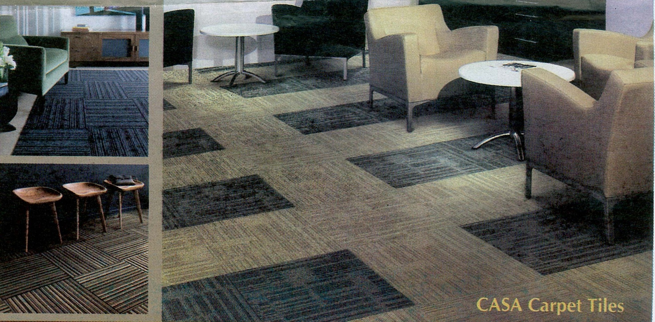
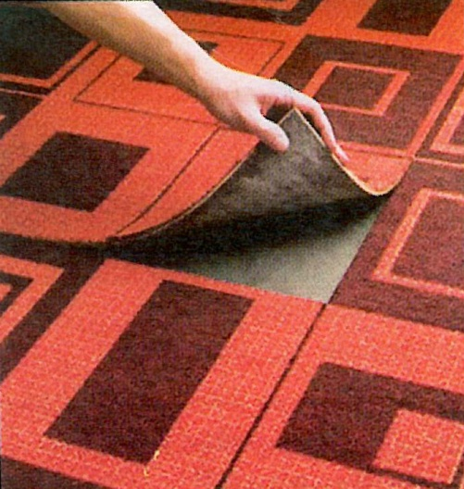
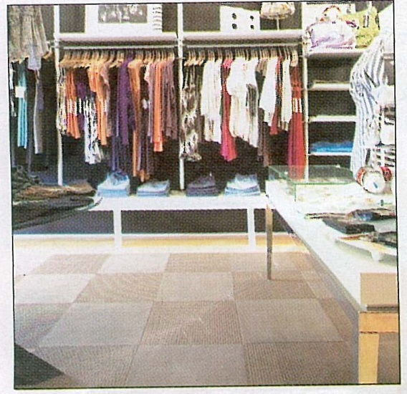
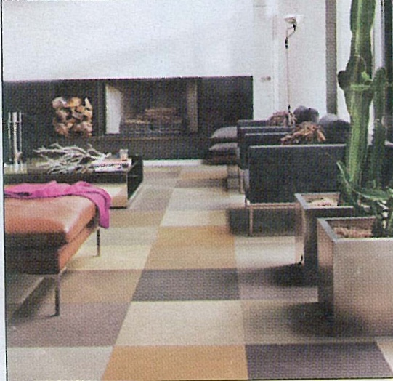

Slide 86
پایان

